Slide 1
Sviluppo firmware per misuratore laser di distanza basato su FPGA
Leonardo Cavagnis, 816646 Diego Rondelli, 817108
Relatore: Michele Norgia

Slide 2
Indice
Interferometria
Interferometria a self-mixing
Misura della distanza
Architettura hardware
Sistema analogico
Sistema di conversione
Sistema digitale
Architettura software
Dettagli implementativi
FPGA
Microcontrollore
Ottimizzazioni
Risultati sperimentali
Conclusioni e sviluppi futuri

Slide 3
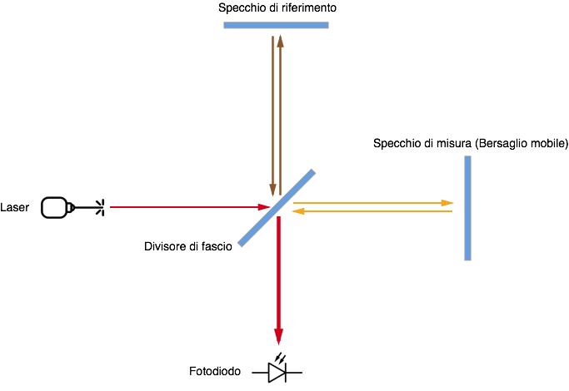
Interferometria
Tecnica che si basa sulla sovrapposizione di due fasci ottici, che percorrono cammini differenti, emessi dalla stessa sorgente laser
È formato da:
Laser
Divisore di fascio
Due specchi
Fotodiodo di monitor
Il fotodiodo genera una corrente che contiene l’informazione sullo spostamento del bersaglio
Contro: Difficile da realizzare

Slide 4
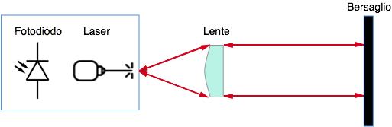
Interferometria a self-mixing
Variante dell’interferometria tradizionale
L’architettura è composta solamente da:
un fotodiodo di monitor
una sorgente laser
una lente
Il fascio laser emesso è riflesso dal bersaglio e rientra nella cavità causando un fenomeno di interferenza

Slide 5
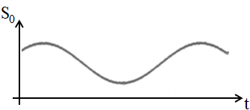
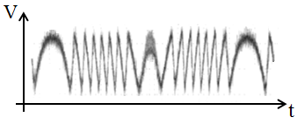
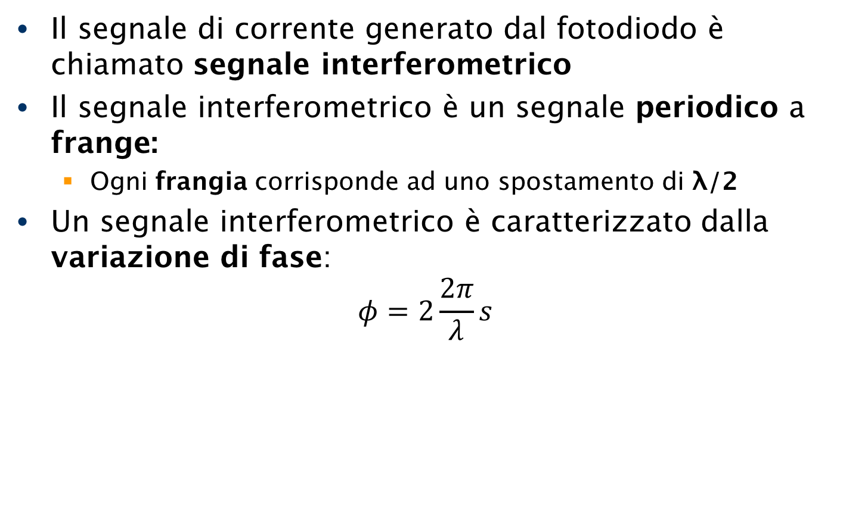
Interferometria a self-mixing
Il segnale di corrente generato dal fotodiodo è chiamato segnale interferometrico
Il segnale interferometrico è un segnale periodico a frange:
Ogni frangia corrisponde ad uno spostamento di λ/2
Un segnale interferometrico è caratterizzato dalla variazione di fase:
$$φ=2\frac{2π}{λ}s$$
Spostamento sinusoidale
Segnale interferometrico

Slide 6
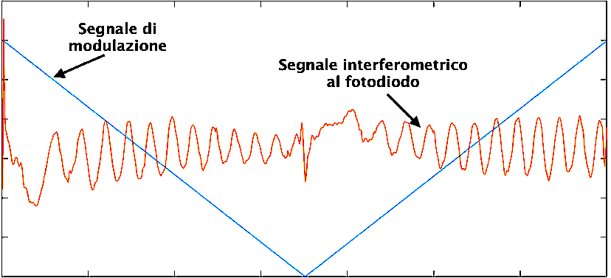
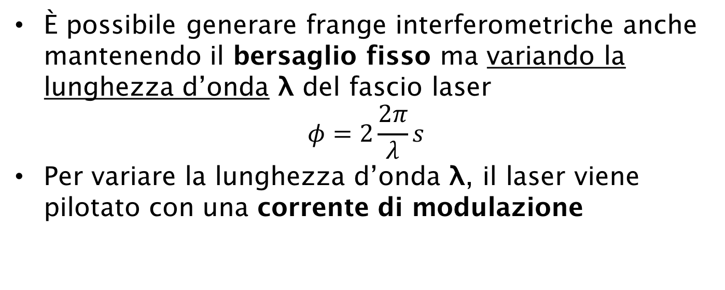


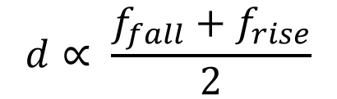
Misura della distanza
È possibile generare frange interferometriche anche mantenendo il bersaglio fisso ma variando la lunghezza d’onda λ del fascio laser
$$φ=2\frac{2π}{λ}s$$
Per variare la lunghezza d’onda λ, il laser viene pilotato con una corrente di modulazione
$$f_{fall}$$
$$f_{rise}$$
$$d∝ \frac{f_{fall}+f_{rise}}{2}$$
La distanza d si ricava con la relazione:

Slide 7
Indice
Interferometria
Interferometria a self-mixing
Misura della distanza
Architettura hardware
Sistema analogico
Sistema di conversione
Sistema digitale
Architettura software
Dettagli implementativi
FPGA
Microcontrollore
Ottimizzazioni
Risultati sperimentali
Conclusioni e sviluppi futuri

Slide 8
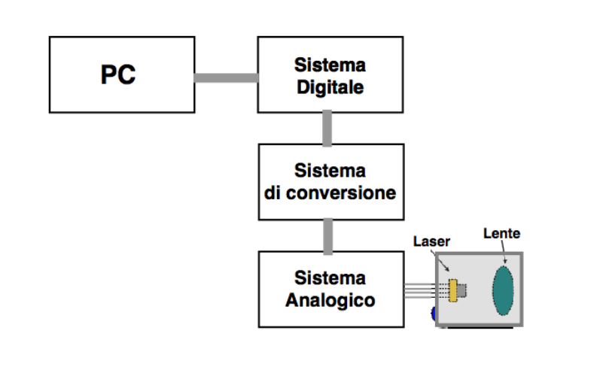
Architettura hardware
Lo strumento è composto da un sistema analogico, un’interfaccia di conversione e un sistema digitale

Slide 9
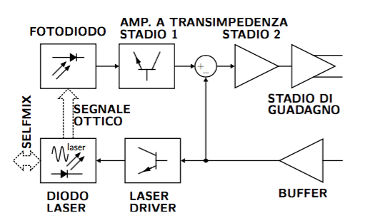
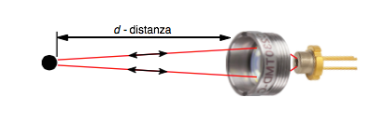
Sistema analogico
Il sistema analogico è costituito da una sezione ottica e una sezione analogica
La sezione ottica comprende il package della sorgente laser
La sezione analogica comprende gli stadi di condizionamento e amplificazione del segnale interferometrico

Slide 10
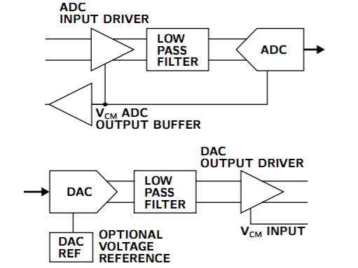
Sistema di conversione
I due sistemi sono interfacciati da una scheda di conversione, equipaggiata con un DAC ed un ADC comandati dal sistema digitale
Frequenza di campionamento max: 50MSa/s
Risoluzione: 12 bit

Slide 11
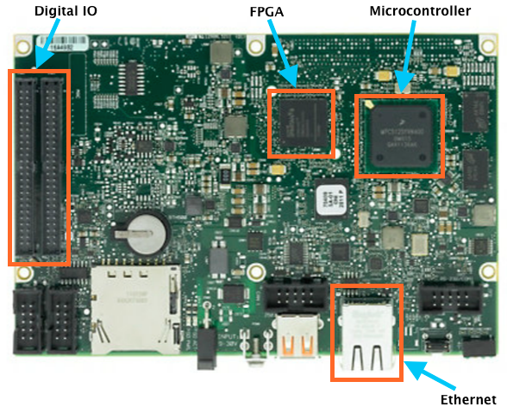
Sistema digitale
Il sistema digitale è costituito dalla scheda di prototipazione: NI sbRIO-9636
La scheda comprende un FPGA ed un microcontrollore
Si occupa dell’elaborazione digitale dei segnali

Slide 12
Indice
Interferometria
Interferometria a self-mixing
Misura della distanza
Architettura hardware
Sistema analogico
Sistema di conversione
Sistema digitale
Architettura software
Dettagli implementativi
FPGA
Microcontrollore
Ottimizzazioni
Risultati sperimentali
Conclusioni e sviluppi futuri

Slide 13
Architettura software
L’elaborazione numerica dei segnali è eseguita in parte su FPGA ed in parte su microcontrollore
Il PC ha solo il compito di mostrare all’utente finale la misura di distanza
ANALOGICO
DIGITALE
NI sbRIO-9636
Sistema di conversione
FPGA
Digital IO
DMA
PC
MCU
Interfaccia grafica
Ethernet

Slide 14

Dettagli implementativi
Ambiente di sviluppo: NI LabVIEW
FPGA Module
Real-Time Module
Struttura a cicli paralleli con scambio di dati tramite code FIFO
Pattern Producer-Consumer
DMA per lo scambio di dati tra FPGA e microcontrollore
Aritmetica fixed point per migliorare le prestazioni su FPGA
Producer
FIFO
Consumer

Slide 15
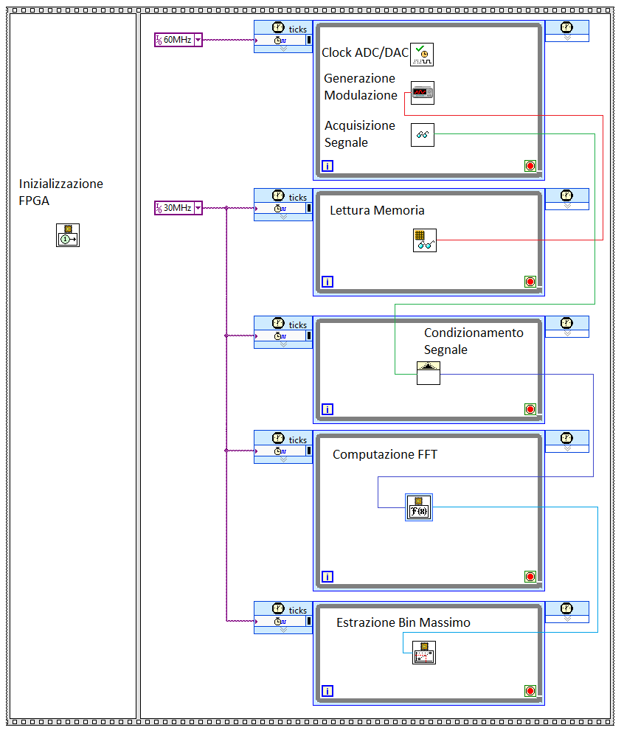
FPGA
Le funzionalità svolte in hardware dal FPGA sono:
Generazione del segnale di modulazione
Campionamento del segnale interferometrico a 30MHz
Calcolo della Fast Fourier Transform (FFT)
Estrazione del tono fondamentale dal FFT

Slide 16
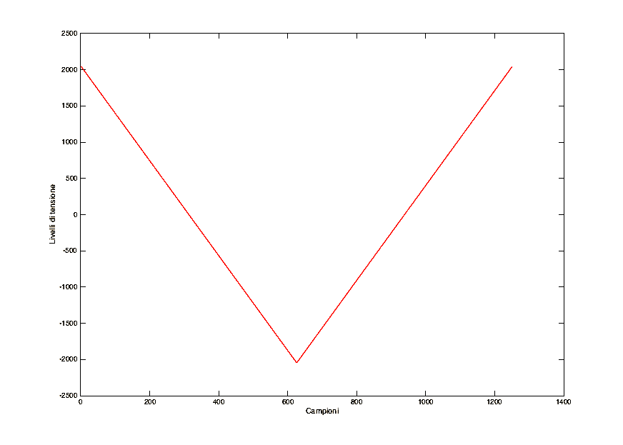
FPGA
Le funzionalità svolte in hardware dal FPGA sono:
Generazione del segnale di modulazione
Campionamento del segnale interferometrico a 30MHz
Calcolo della Fast Fourier Transform a 512 campioni(FFT)
Estrazione del tono fondamentale dal FFT

Slide 17
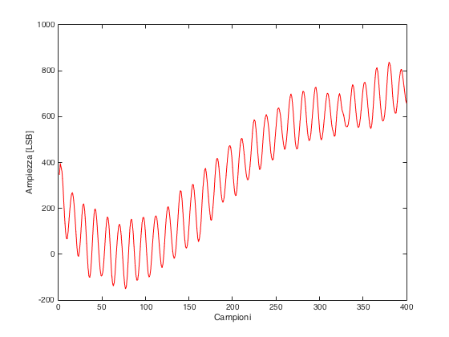
FPGA
Le funzionalità svolte in hardware dal FPGA sono:
Generazione del segnale di modulazione
Campionamento del segnale interferometrico a 30MHz
Calcolo della Fast Fourier Transform (FFT)
Estrazione del tono fondamentale dal FFT

Slide 18
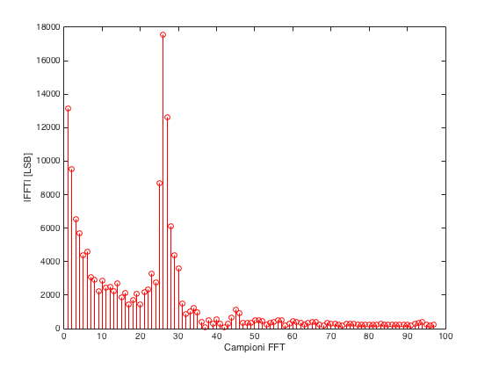
FPGA
Le funzionalità svolte in hardware dal FPGA sono:
Generazione del segnale di modulazione
Campionamento del segnale interferometrico a 30MHz
Calcolo della Fast Fourier Transform a 512 campioni (FFT)
Estrazione del tono fondamentale dal FFT

Slide 19
FPGA
Le funzionalità svolte in hardware dal FPGA sono:
Generazione del segnale di modulazione
Campionamento del segnale interferometrico a 30MHz
Calcolo della Fast Fourier Transform a 512 campioni (FFT)
Estrazione del tono fondamentale dal FFT

Slide 20
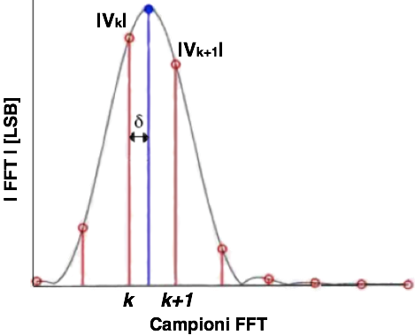
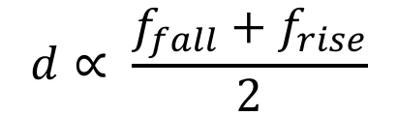
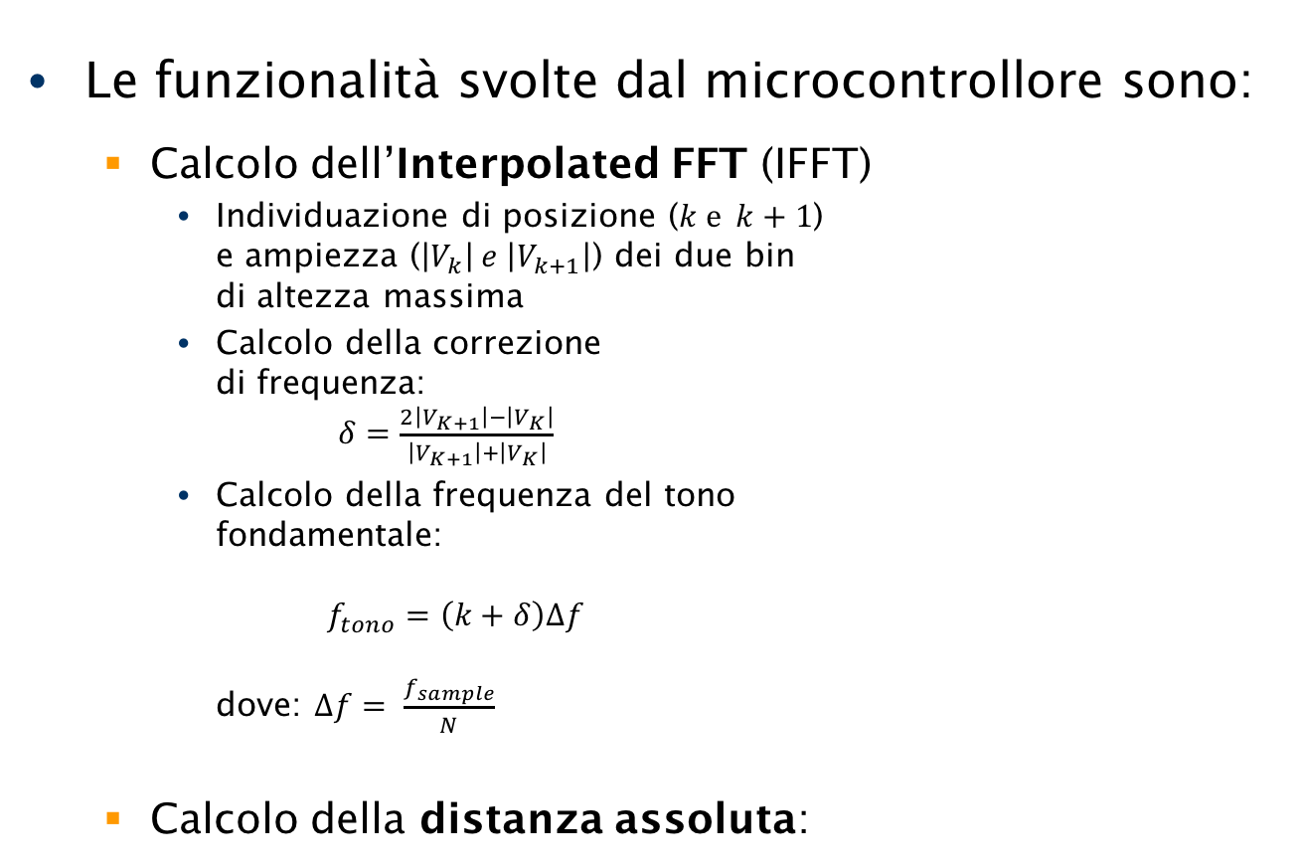
Microcontrollore
Le funzionalità svolte dal microcontrollore sono:
Calcolo dell’Interpolated FFT (IFFT)
Individuazione di posizione ($k e k+1$) e ampiezza ($\left|V_{k}\right| e \left|V_{k+1}\right|$) dei due bin di altezza massima
Calcolo della correzione di frequenza: $δ=\frac{2\left|V_{K+1}\right|−\left|V_{K}\right|}{\left|V_{K+1}\right|+\left|V_{K}\right|}$
Calcolo della frequenza del tono fondamentale: $f_{tono}=\left(k+δ\right)Δf$ dove: $Δf= \frac{f_{sample}}{N}$
Calcolo della distanza assoluta:
$$d∝ \frac{f_{fall}+f_{rise}}{2}$$

Slide 21
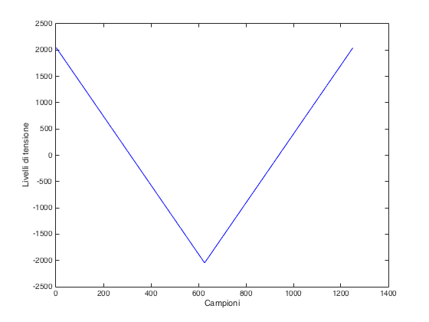
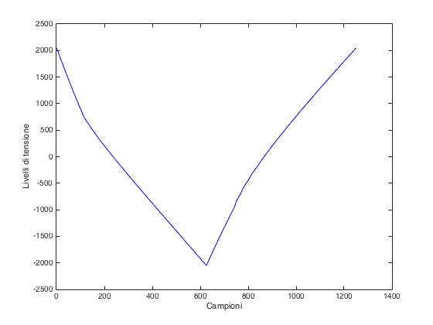
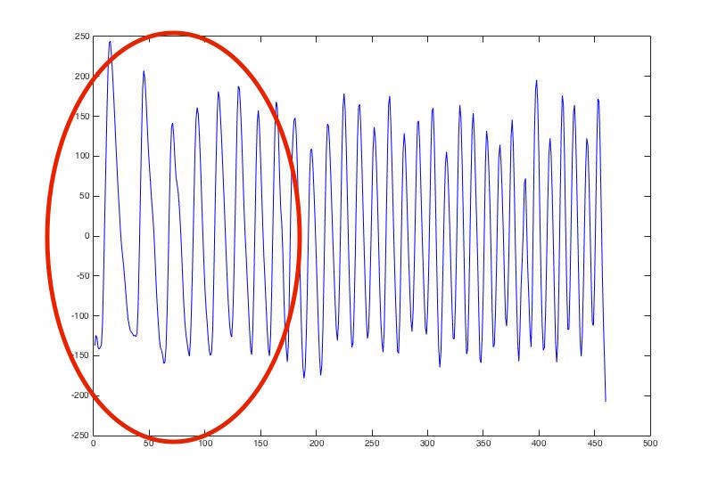
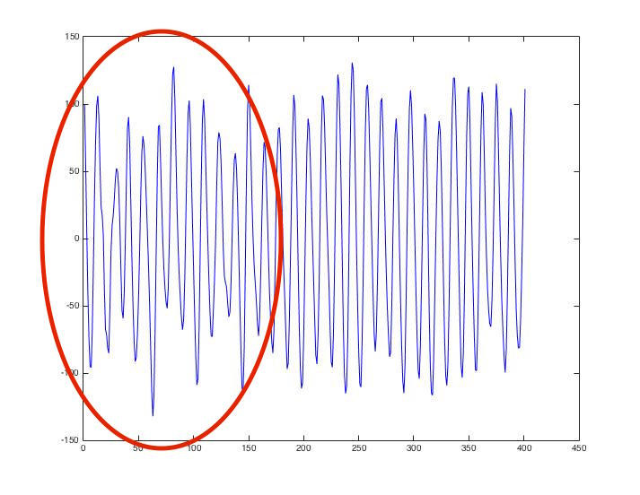
Ottimizzazioni
Finestratura di Hanning del segnale interferometrico
Compensazione della non-linearità del laser
Compensazione

Slide 22
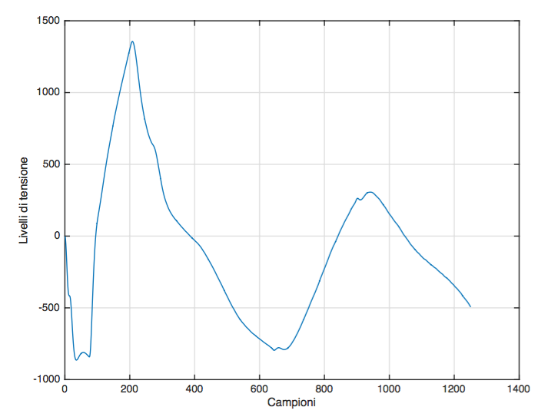
Ottimizzazioni
Segnali di modulazione con ampiezze differenti
Sottrazione del fondo di rumore

Slide 23
Indice
Interferometria
Interferometria a self-mixing
Misura della distanza
Architettura hardware
Sistema analogico
Sistema di conversione
Sistema digitale
Architettura software
Dettagli implementativi
FPGA
Microcontrollore
Ottimizzazioni
Risultati sperimentali
Conclusioni e sviluppi futuri

Slide 24
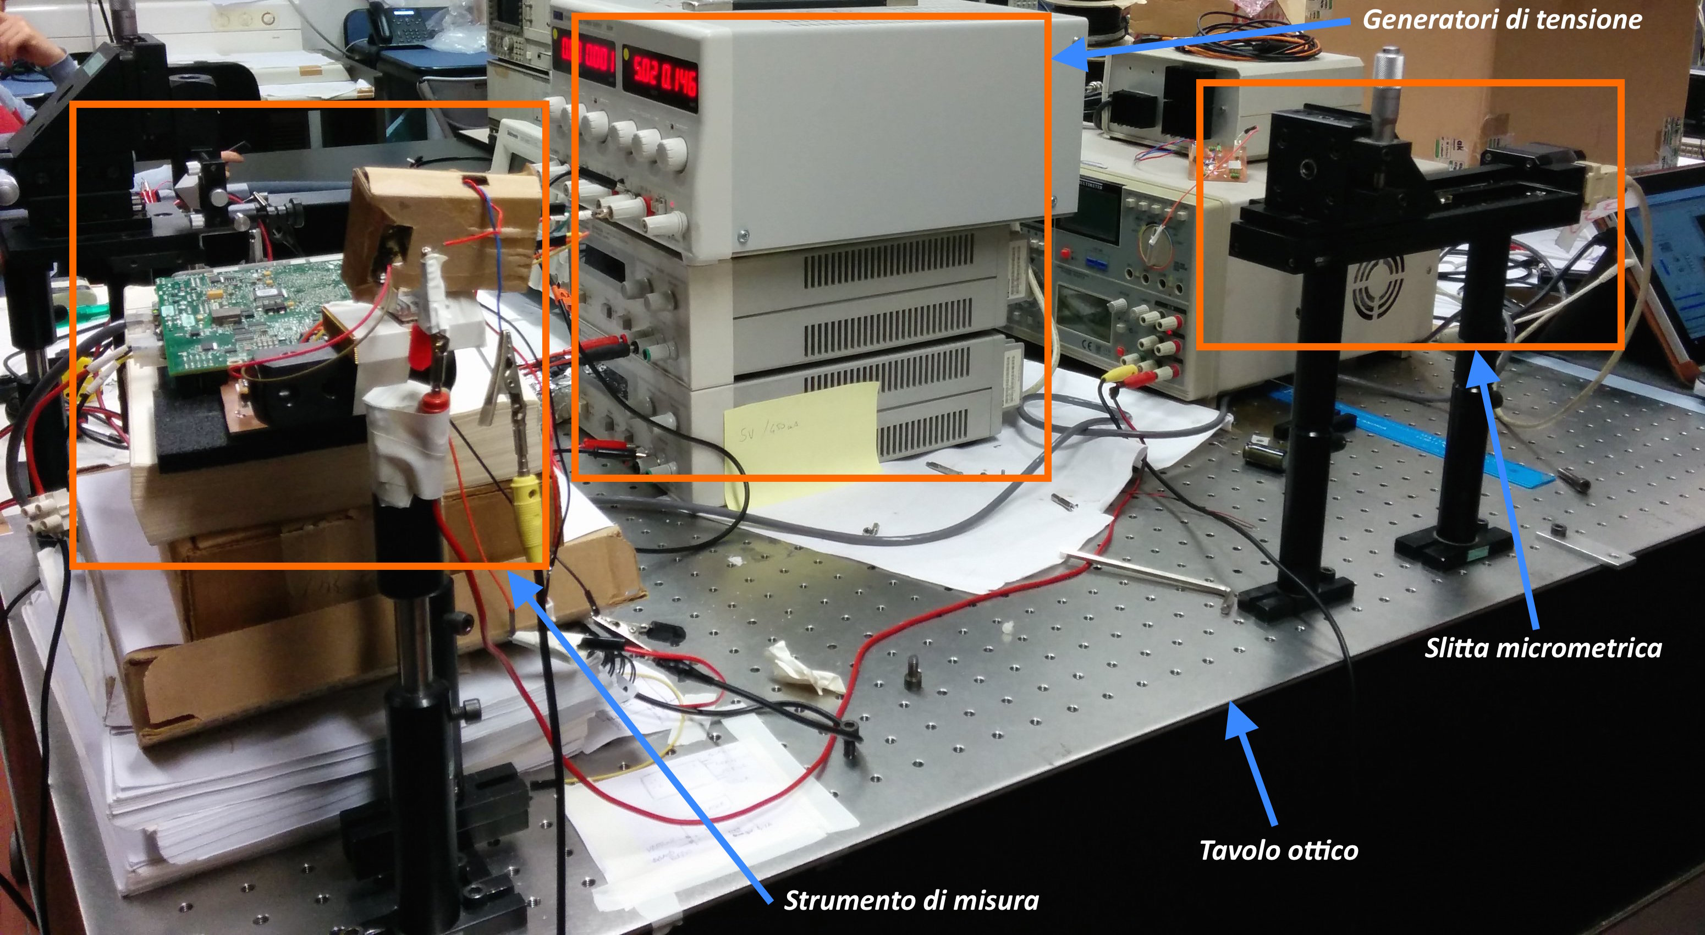
Risultati sperimentali
Due tipologie di prove, effettuate ad ogni passo dello sviluppo:
Bersaglio fisso
Bersaglio mobile

Slide 25
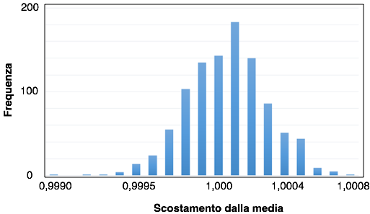
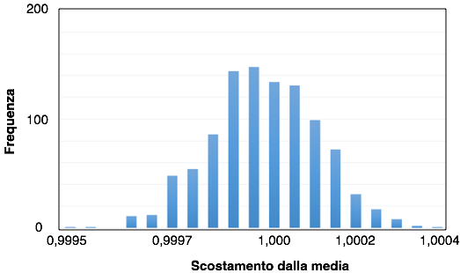
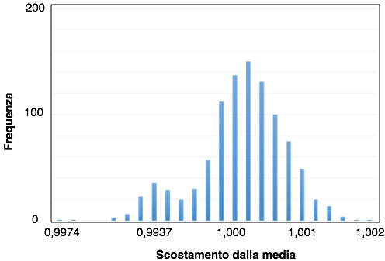
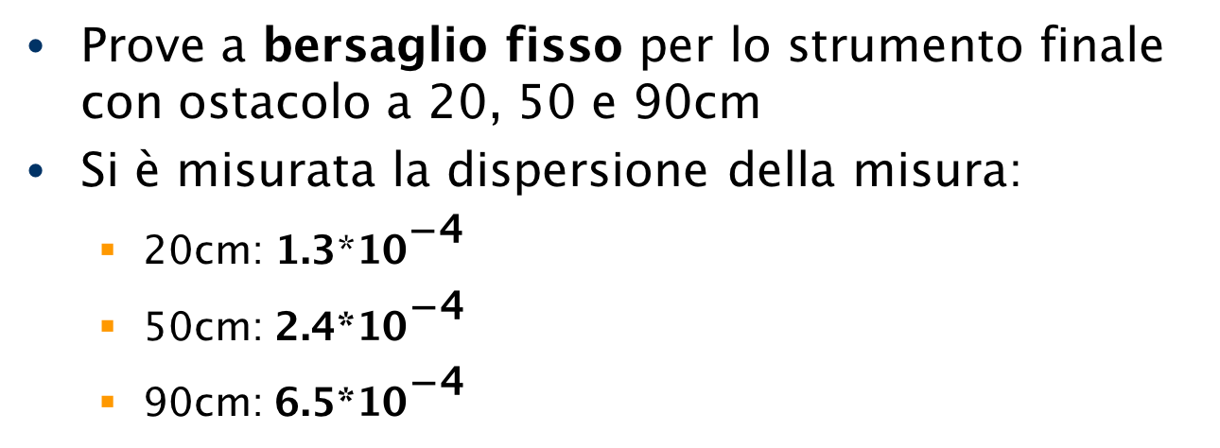
Risultati sperimentali
Prove a bersaglio fisso per lo strumento finale con ostacolo a 20, 50 e 90cm
Si è misurata la dispersione della misura:
20cm: 1.3*${\text{10}}^{\text{−4}}$
50cm: 2.4*${\text{10}}^{\text{−4}}$
90cm: 6.5*${\text{10}}^{\text{−4}}$

Slide 26
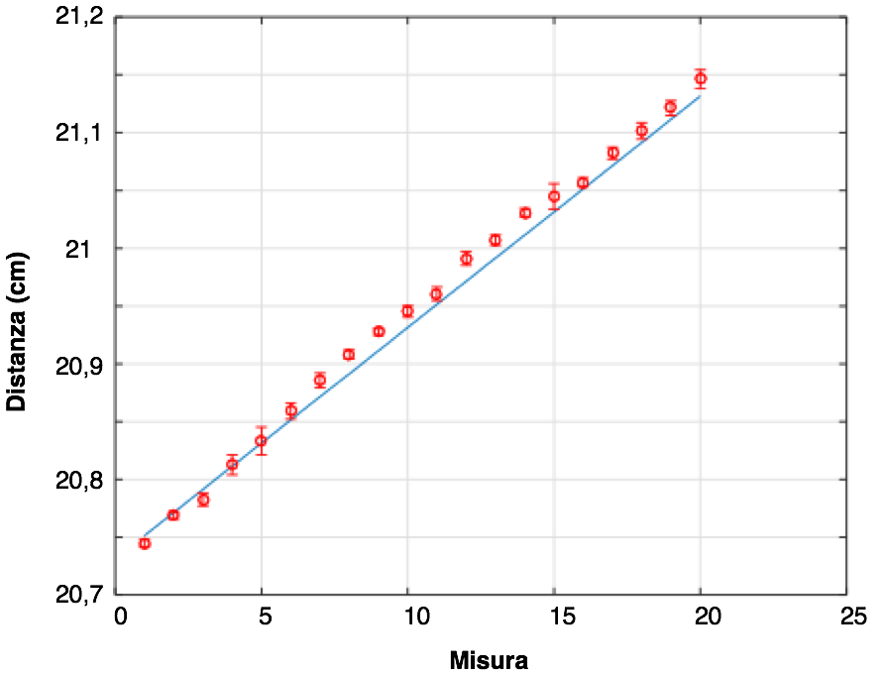
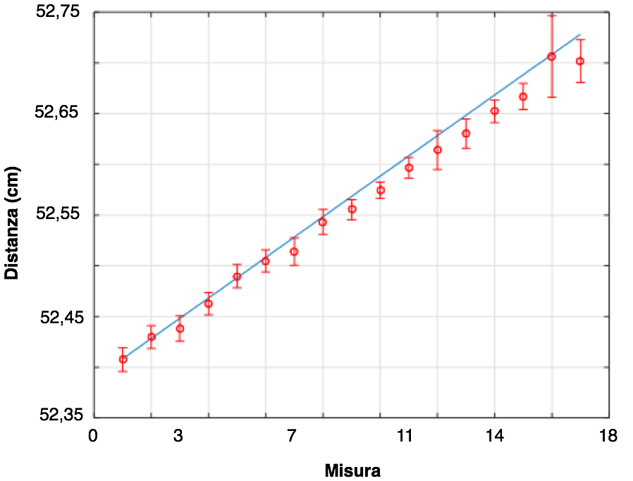
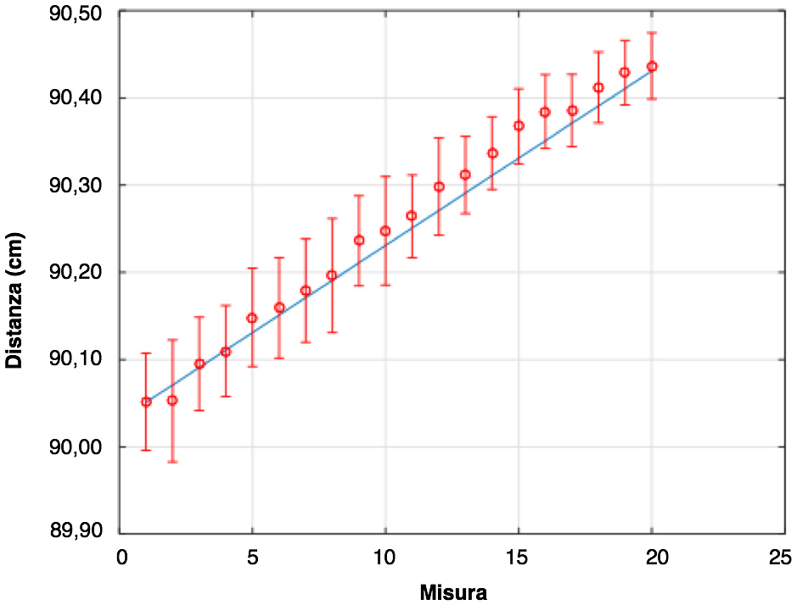
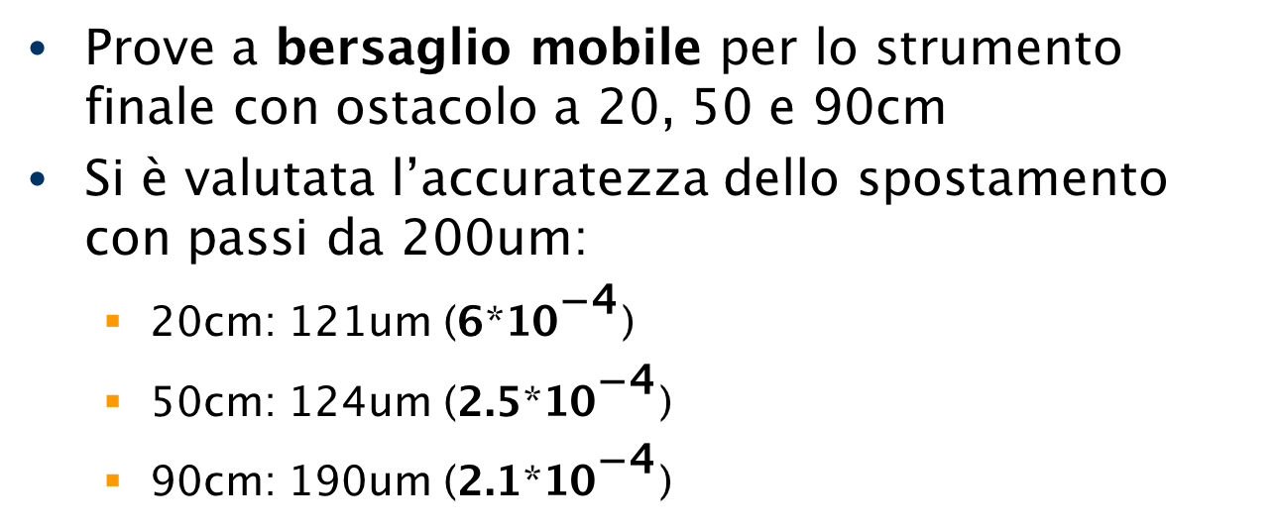
Risultati sperimentali
Prove a bersaglio mobile per lo strumento finale con ostacolo a 20, 50 e 90cm
Si è valutata l’accuratezza dello spostamento con passi da 200um:
20cm: 121um (6*${\text{10}}^{\text{−4}}$)
50cm: 124um (2.5*${\text{10}}^{\text{−4}}$)
90cm: 190um (2.1*${\text{10}}^{\text{−4}}$)

Slide 27
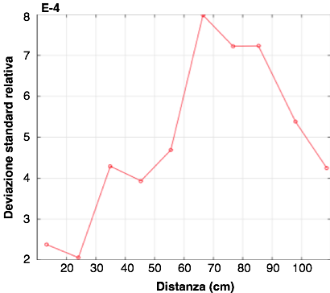
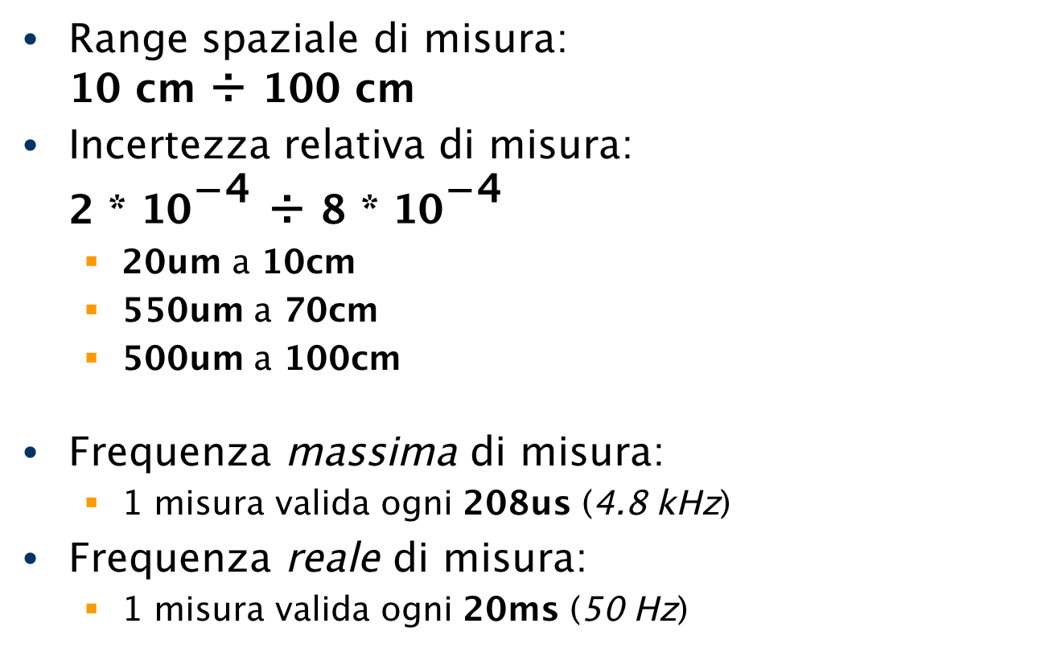
Prestazioni
Range spaziale di misura: 10 cm ÷ 100 cm
Incertezza relativa di misura: 2 * ${\text{10}}^{\text{−4}}$ ÷ 8 * ${\text{10}}^{\text{−4}}$
20um a 10cm
550um a 70cm
500um a 100cm
Frequenza massima di misura:
1 misura valida ogni 208us (4.8 kHz)
Frequenza reale di misura:
1 misura valida ogni 20ms (50 Hz)

Slide 28
Indice
Interferometria
Interferometria a self-mixing
Misura della distanza
Architettura hardware
Sistema analogico
Sistema di conversione
Sistema digitale
Architettura software
Dettagli implementativi
FPGA
Microcontrollore
Ottimizzazioni
Risultati sperimentali
Conclusioni e sviluppi futuri

Slide 29
Conclusioni e sviluppi futuri
I risultati ottenuti hanno portato alla realizzazione di uno strumento di misura con buone prestazioni e a basso costo
Lo strumento mostra ancora alcuni limiti:
Frequenza di misura reale inferiore a quella teorica
Deriva termica
Sviluppi futuri:
Scheda di prototipazione più performante
Controllore di temperatura
Misura della velocità

Slide 30
Grazie per l’attenzione

